Slide 1
Rendezvényszervezés a könyvtárban
Bognár Noémi Erika Könyvtári Intézet Kutatási és Szervezetfejlesztési Osztály
2016. október 13.

Slide 2
Tartalom
A könyvtári programok céljai, típusai, elvárt kimenetelei és a rendezvényszervezés folyamata
Jó gyakorlatok hazai könyvtárakból
Hasznos weboldalak, helyek, módok az ötletmerítéshez

Slide 3
A könyvtári programok céljai
Információszolgáltatás az intézményünkről, szolgáltatásainkról
Oktatás, készségfejlesztés
Tájékoztatás, ismeretterjesztés
Olvasásfejlesztés, olvasás- vagy irodalomnépszerűsítés
Szórakoztatás
Az olvasók lelki gondozása
Közösségfejlesztés
Ötletcsere a mindennapi problémák terén

Slide 4
A könyvtári programok alapkövei
A könyvtár állománya:
Ide tartoznak az elektronikus dokumentumok és az adatbázisok is
A helyismereti, helytörténeti dokumentumok különösen fontosak a helyi közösségépítéshez
A könyvtári rendszer dokumentumai itthon és külföldön (pl. könyvtárközi kölcsönzés)
A könyvtáros:
Szakértelme
Személyisége
A könyvtári rendezvények céljai

Slide 5
Rendezvénytípusok a könyvtárban

Slide 6
A könyvtári rendezvényszervezés folyamata
Kiindulópont:
Az igények, ötletek felmerülése: könyvtári, használói vagy fenntartói oldalról
Az eddig megrendezett programok tanulságai
Lehetőség: az eddigi hibák kiküszöbölése

Slide 7
A könyvtári rendezvényszervezés folyamata

Slide 8
A könyvtári rendezvények szervezésének folyamata
TERVEZÉS
Igényfelmérés*
Az esemény céljának meghatározása*
ELŐKÉSZÜLETEK, SZERVEZÉS
Az ütemterv, forgatókönyv elkészítése
A pénzügyi helyzet tisztázása
LEBONYOLÍTÁS
UTÓMUNKÁLATOK
A vendégek fogadása
A dokumentációval kapcsolatos tennivalók
Az előadó, oktató fogadása
Pénzügyi elszámolás
A célközönség meghatározása*
Az esemény típusának meghatározása*
A pénzügyi helyzet felmérése, költségvetési terv készítése*
Az előadó, oktató kiválasztása
A helyszín kiválasztása*
Az infrastuktúra- és az eszközigény meghatározása
Az időpont, időtartam meghatározása*
Az esemény stílusának meghatározása*
Az esemény reklámozásának megtervezése*
A dokumentáció megtervezése
Az előadó, oktató körüli teendők
A tematika, műsor, órarend elkészítése, egyeztetése
A helyszínnel kapcsolatos tennivalók
Az infrastruktúrával és az eszközökkel kapcsolatos feladatok
Az étel/ital biztosítása
A vendégekkel kapcsolatos teendők
Az esemény reklámozásának kivitelezése
A dokumentáció körüli teendők
A program levezénylése
A szerződések, számlák rendezése
A program lezárása
Értékelés, elégedettségmérés
A köszönőlevél megírása, elküldése
A helyiek megismerése és igényfelmérés:
A helyiek problémáiról, érdeklődési köréről, céljaikról
Mit hiányolnak az életükben
Igényfelmérési módok:
A lakosság egészének vagy csak egy részének megkérdezése
Folyamatos vagy egyszerre sok ember bevonásával
Személyesen vagy interneten keresztül
Kérdőíves módszer, interjú vagy megfigyelés
Korábbi tapasztalatok megismerése, helyi adatforrások (helyismeret, helytörténet) használata
Az igényfelmérés mellett fontos az igényfelkeltés is!
Az esemény céljának meghatározása:
Elsődleges és másodlagos célok
A célközönség meghatározása:
Lehet több célcsoport is
Általában a lakosság egy csoportja
Szegmentálás:
Nem
Életkor
Családi helyzet
Érdeklődési kör
Jövedelem/státusz/életkörülmény
Nemzetiség
Foglalkozás
Az esemény típusának meghatározása:
Függ a program céljától és célközönségétől
Hagyományos vagy aktivizáló
A pénzügyi helyzet felmérése, költségvetési terv készítése:
Előzetes terv készítése
Térítésmentes vagy önköltséges
A helyszín kiválasztása:
A legalkalmasabb hely a könyvtár!
Az időpont, időtartam meghatározása:
Évszak, hétköznap/hétvége, napszak
Más eseményekkel, ünnepekkel, hosszú hétvégékkel, iskolai szünetekkel való összehangolás
Nyitvatartási időben vagy időn kívül
Egy időpont vagy sorozat
Az esemény stílusának meghatározása:
Formális vagy informális jellegű
Az esemény reklámozásának megtervezése:
Módjának, felületének megtervezése

Slide 9
A könyvtári rendezvények szervezésének folyamata
TERVEZÉS
Igényfelmérés
Az esemény céljának meghatározása
ELŐKÉSZÜLETEK, SZERVEZÉS
Az ütemterv, forgatókönyv elkészítése*
A pénzügyi helyzet tisztázása*
LEBONYOLÍTÁS
UTÓMUNKÁLATOK
A vendégek fogadása
A dokumentációval kapcsolatos tennivalók
Az előadó, oktató fogadása
Pénzügyi elszámolás
A célközönség meghatározása
Az esemény típusának meghatározása
A pénzügyi helyzet felmérése, költségvetési terv készítése
Az előadó, oktató kiválasztása
A helyszín kiválasztása
Az infrastuktúra- és az eszközigény meghatározása
Az időpont, időtartam meghatározása
Az esemény stílusának meghatározása
Az esemény reklámozásának megtervezése
A dokumentáció megtervezése
Az előadó, oktató körüli teendők*
A tematika, műsor, órarend elkészítése, egyeztetése
A helyszínnel kapcsolatos tennivalók*
Az infrastruktúrával és az eszközökkel kapcsolatos feladatok
Az étel/ital biztosítása
A vendégekkel kapcsolatos teendők*
Az esemény reklámozásának kivitelezése*
A dokumentáció körüli teendők*
A program levezénylése
A szerződések, számlák rendezése
A program lezárása
Értékelés, elégedettségmérés
A köszönőlevél megírása, elküldése
Az ütemterv, forgatókönyv elkészítése:
Kiterjedhet az egész szervezési folyamatra vagy csak a lebonyolításra
Feladatok, felelősök és határidők megszabása
Ellenőrzőlista készítése
A pénzügyi helyzet tisztázása:
A végleges költségvetés elkészítése
Az előadó, oktató körüli teendők:
Elérhetőség megszerzése, kapcsolatfelvétel
Szerződések előkészítése
A helyszínnel kapcsolatos tennivalók:
Ha nem tudjuk a könyvtárban tartani:
Helyszínkeresés
Foglalás
A helyszín előkészítése
A vendégekkel kapcsolatos teendők:
A meghívottak névsorának összeállítása
A regisztrációs felület kialakítása
A várható létszám felmérése
A speciális igénnyel rendelkező vendégek számának felmérése
Előzetes tudásmérés
Az esemény reklámozásának kivitelezése:
Meghívók, plakátok, reklámanyagok készítése, kihelyezése, terjesztése
Személyes tájékoztatás
Felületek: offline és online
Meghívók kiküldése
A dokumentáció körüli teendők:
Jelenléti ív készítése
Fotó- és videókészítő kijelölése, felkérése

Slide 10
A könyvtári rendezvények szervezésének folyamata
TERVEZÉS
Igényfelmérés
Az esemény céljának meghatározása
ELŐKÉSZÜLETEK, SZERVEZÉS
Az ütemterv, forgatókönyv elkészítése
A pénzügyi helyzet tisztázása
LEBONYOLÍTÁS
UTÓMUNKÁLATOK
A vendégek fogadása
A dokumentációval kapcsolatos tennivalók
Az előadó, oktató fogadása
Pénzügyi elszámolás
A célközönség meghatározása
Az esemény típusának meghatározása
A pénzügyi helyzet felmérése, költségvetési terv készítése
Az előadó, oktató kiválasztása
A helyszín kiválasztása
Az infrastuktúra- és az eszközigény meghatározása
Az időpont, időtartam meghatározása
Az esemény stílusának meghatározása
Az esemény reklámozásának megtervezése
A dokumentáció megtervezése
Az előadó, oktató körüli teendők
A tematika, műsor, órarend elkészítése, egyeztetése
A helyszínnel kapcsolatos tennivalók
Az infrastruktúrával és az eszközökkel kapcsolatos feladatok
Az étel/ital biztosítása
A vendégekkel kapcsolatos teendők
Az esemény reklámozásának kivitelezése
A dokumentáció körüli teendők
A program levezénylése
A szerződések, számlák rendezése
A program lezárása*
Értékelés, elégedettségmérés
A köszönőlevél megírása, elküldése
A program lezárása:
A résztvevőktől elérhetőségi adatok kérése
Elköszönés a vendégektől
Az eredeti rend visszaállítása

Slide 11
A könyvtári rendezvények szervezésének folyamata
TERVEZÉS
Igényfelmérés
Az esemény céljának meghatározása
ELŐKÉSZÜLETEK, SZERVEZÉS
Az ütemterv, forgatókönyv elkészítése
A pénzügyi helyzet tisztázása
LEBONYOLÍTÁS
UTÓMUNKÁLATOK
A vendégek fogadása
A dokumentációval kapcsolatos tennivalók*
Az előadó, oktató fogadása
Pénzügyi elszámolás
A célközönség meghatározása
Az esemény típusának meghatározása
A pénzügyi helyzet felmérése, költségvetési terv készítése
Az előadó, oktató kiválasztása
A helyszín kiválasztása
Az infrastuktúra- és az eszközigény meghatározása
Az időpont, időtartam meghatározása
Az esemény stílusának meghatározása
Az esemény reklámozásának megtervezése
A dokumentáció megtervezése
Az előadó, oktató körüli teendők
A tematika, műsor, órarend elkészítése, egyeztetése
A helyszínnel kapcsolatos tennivalók
Az infrastruktúrával és az eszközökkel kapcsolatos feladatok
Az étel/ital biztosítása
A vendégekkel kapcsolatos teendők
Az esemény reklámozásának kivitelezése
A dokumentáció körüli teendők
A program levezénylése
A szerződések, számlák rendezése
A program lezárása
Értékelés, elégedettségmérés
A köszönőlevél megírása, elküldése
A dokumentációval kapcsolatos tennivalók:
A dokumentációhoz szükséges elemek összegyűjtése
Kép- és videószerkesztés
Beszámoló készítése
A beszámoló eljuttatása az érintetteknek
A beszámoló elhelyezése a könyvtár nyilvános felületein (honlap, közösségi média)
Archiválás

Slide 12
Az elvárt kimenetel
Az előre megfogalmazott célok teljesülése
A könyvtárban a település olyan lakói vagy a célcsoport olyan tagjai is megjelennek, akik előtte soha
A régi könyvtárlátogatókkal való kapcsolat erősítése
A rendezvények során a lakosság jobban megismeri, hogy milyen szolgáltatásokat vehet igénybe a könyvtárban
A könyvtári szolgáltatások népszerűsége nő a lakosság körében
A lakosság tájékozottsága nő
A használóképzés következtében a lakosok számítástechnikai, információkeresési, könyvtárhasználati ismeretei elmélyülnek
A település lakosai közötti kapcsolatok minősége javul, egyre többen érzik úgy, hogy a település megfelelő és színvonalas szórakozási, művelődési és kulturálódási lehetőségeket kínál a számukra
Erősödik a település lakosai közötti informális tudásátadás mértéke

Slide 13
Könyvtári programokkal kapcsolatos jó gyakorlatok

Slide 14
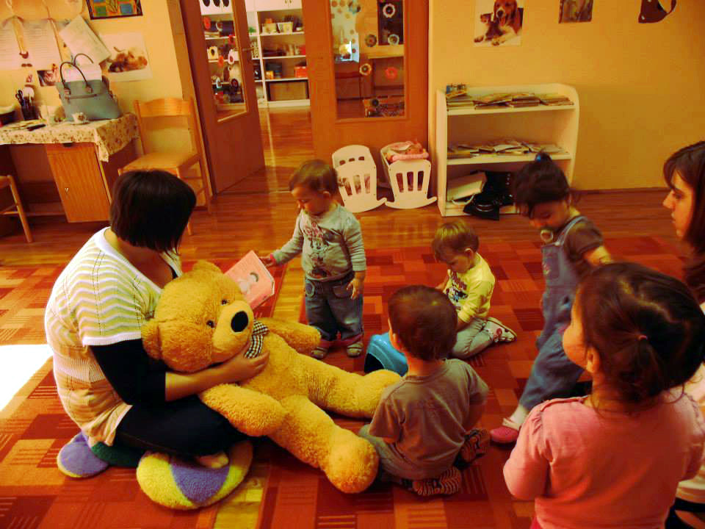
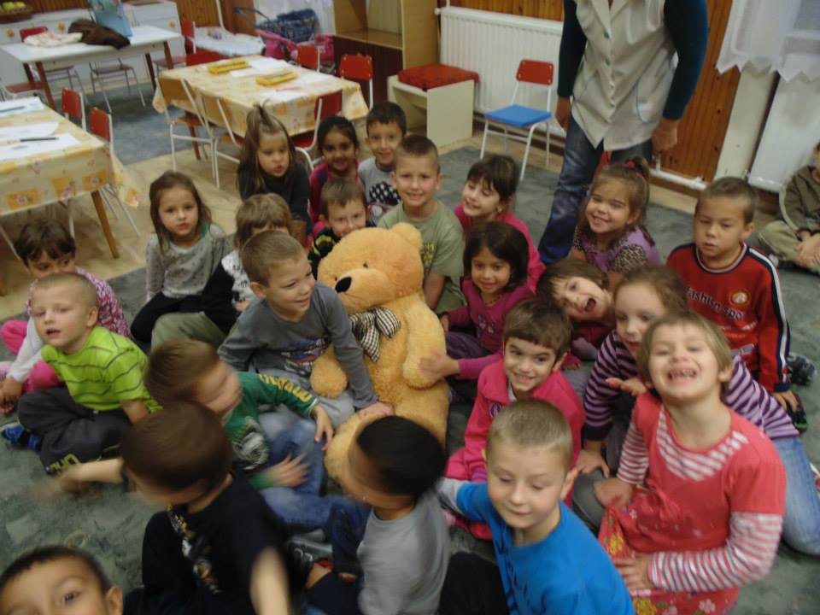
A kisgyermekeket megcélzó könyvtári programok
A könyvtár reklámozása, könyvtárismereti foglalkozás
A Könyvtári Maci bölcsődébe, óvodába megy (Könyvtár, Információs és Közösségi Hely, Bátmonostor) A Könyvtári Maci népszerűsítő körútra megy a faluban, első állomása az óvoda lesz, ahol egy mesével lepi meg a kisgyermeket, valamint mesél a könyvtárról, és lehetőség lesz beiratkozásra a könyvtárba.

Slide 15
A kisgyermekeket megcélzó könyvtári programok
Zenés, mozgásos foglalkozás
„Sünizene”, „Babatorna” (Pákolitz István Városi Könyvtár, Paks) Két nagyon sikeres, zenés, mozgásos játékos foglalkozás a legkisebbeknek és szüleiknek egyaránt.
Mondókás, kacagtató foglalkozás
Cirókázó Játékklub (Ady Endre Városi Könyvtár és Művelődési, Baja) – Internet Fiesta 2015 Fél óra cirógatós, mondókás foglalkozás 0 - 3 éves korig a gyermekkönyvtárban.
Kacagó óra (Községi Könyvtár, Ecséd) Ölbéli játékok, mondókák, dalok, móka és kacagás.

Slide 16
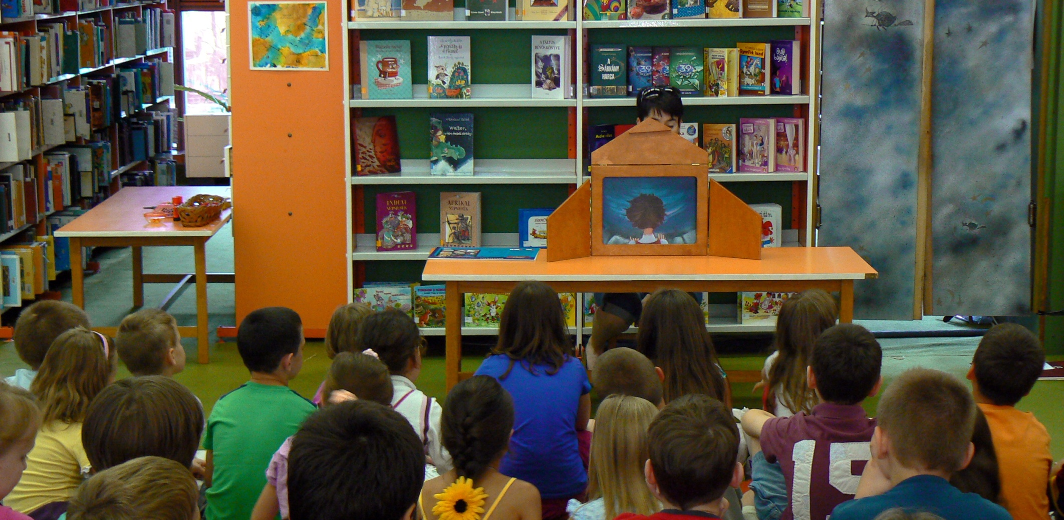
Papírszínház

Slide 17
Az iskolás korosztályt megcélzó könyvtári programok
Könyvtári rajzverseny
„Rajzvarázslat” (Csuka Zoltán Városi Könyvtár, Érd) Összekapcsolja az irodalmat és a képzőművészetet. A gyermekkönyvtár minden évben összeállít egy tematikusan válogatott versgyűjteményt, melyet eljuttat az iskolákba is. Ezeket a verseket illusztrálják a gyerekek.
„Szerencsének szerencséje” (Méliusz Juhász Péter Könyvtár Központi Könyvtára, Debrecen) Egy szabadon választott népmeséhez készített illusztrációt várnak, amelyben a hősnek több próbát kell kiállnia, hogy elnyerje méltó jutalmát. A pályázók bármilyen rajztechnikát alkalmazhatnak.
Pályaválasztási tanácsadó tizenéveseknek
„Mi leszek, ha nagy leszek?” program (Skarica Máté Városi Könyvtár, Ráckeve) (pályaválasztás előtt álló 14 évesek számára) ahol bemutatkoznak a rendőrök, tűzoltók, védőnők, óvónők, tanárok, szakmunkások.

Slide 18
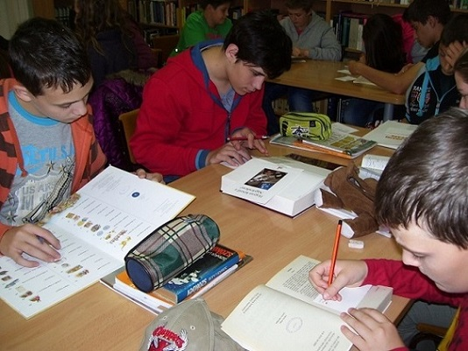
Az iskolás korosztályt megcélzó könyvtári programok
Előadás, beszélgetés
Helytörténeti óra Veca nénivel (Klubkönyvtár, Városföld) Élő emlékezet - Városföldről mesél Veca néni. Régi emlékekről, múltunk értékeiről.
Könyvtárhasználati óra
Keresési technikák a weben és a könyvtárban (Takáts Gyula Megyei és Városi Könyvtár, Kaposvár) Előadás középiskolás diákoknak a témában.
Mire jók a könyvek? (Községi Könyvtár, Ecséd) Könyvtárhasználati ismeretek: anyaggyűjtés és irodalomjegyzék készítése.
Oktatás internethasználatról
„Biztonságos internet”
Könyvtári táborok: kézműves, olvasó

Slide 19
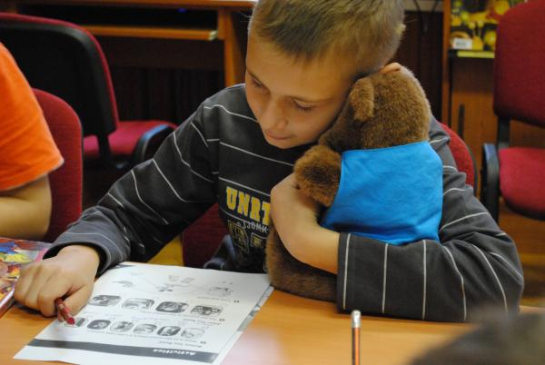
Olvass Macinak! (Bródy Sándor Könyvtár, Zenei és Idegen Nyelvi Gyűjtemény, Eger)

Slide 20
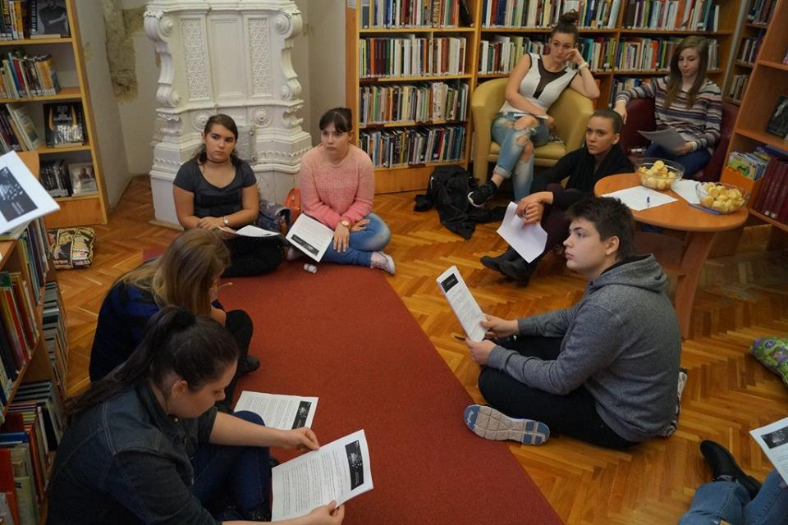
A Nagy Könyves Beavatás (Bródy Sándor Könyvtár, Eger)

Slide 21
A felnőtt korosztályt megcélzó könyvtári programok
Álláskeresési tanácsadás
Önéletrajzíró tréning
Könyvtári túrák Séta a könyvtári terekben; a könyvtár rendje, működése mindennapi élete; a könyv útjának bejárása; különleges raktári dokumentumok tanulmányozása.
Számítógép- és internethasználati tanfolyam
Előadás, beszélgetés, könyvbemutató
Együtt az egészségünkért! (Községi és Általános Iskolai Könyvtár, Kompolt) Egészségmegőrző könyvtári előadás.
Főzzünk, éljünk egészségesen! (Vörösmarty Mihály Városi Könyvtár és Közművelődési Intézmény, Bácsalmás) Egész héten, könyvbemutató és webböngésző a könyvtár "fitt könyveiből" és a témához kapcsolódó weboldalakról.

Slide 22
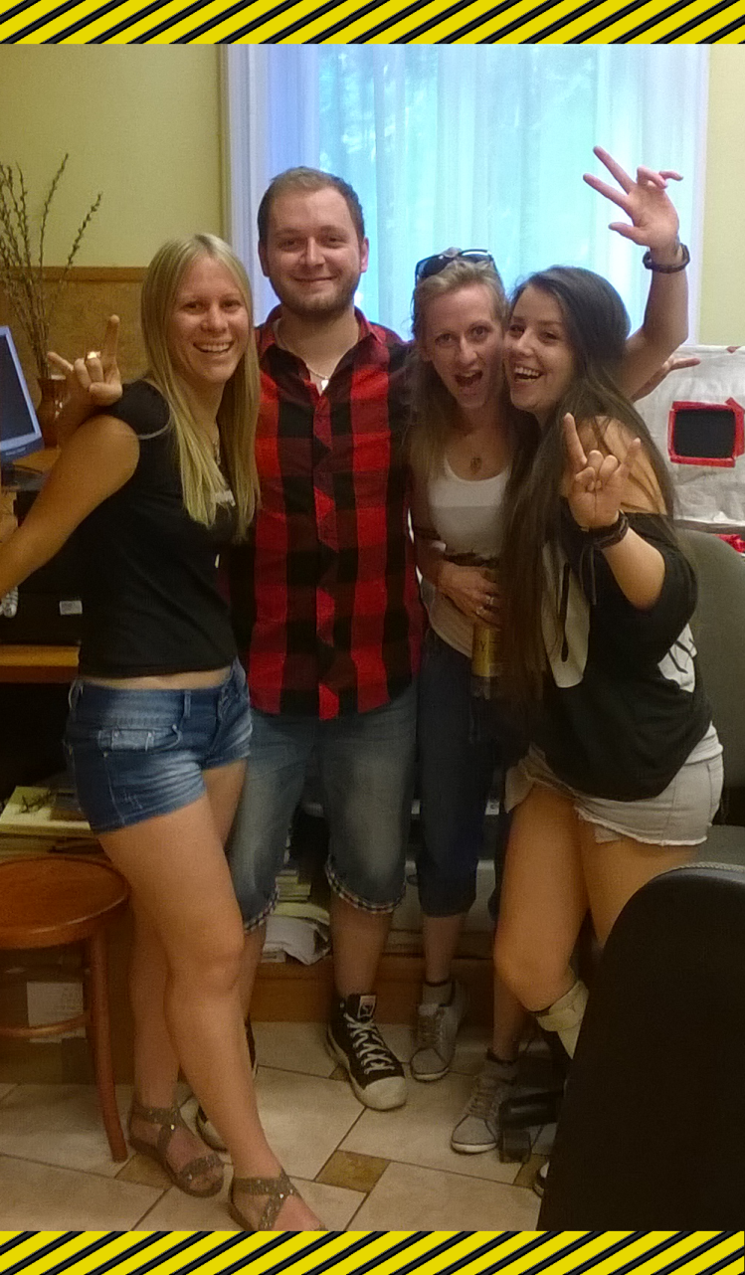
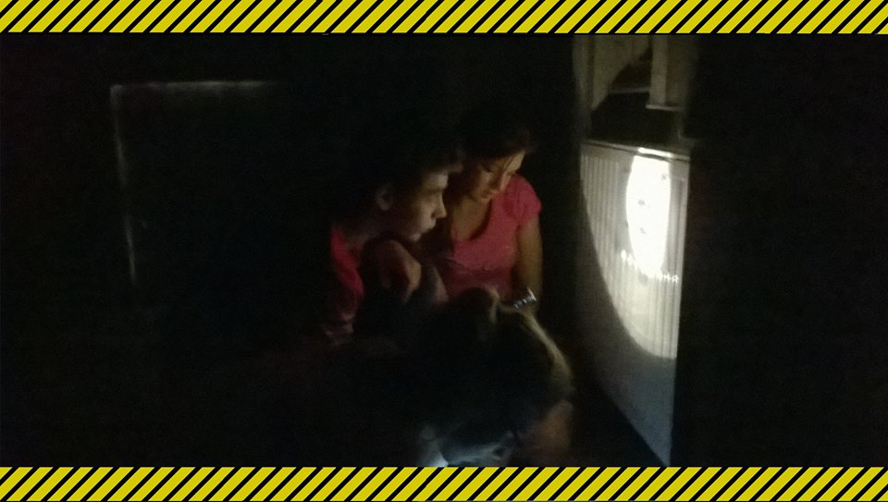
Könyvtári szabadulószoba (FSZEK Rákoskeresztúri Könyvtár, Budapest)

Slide 23
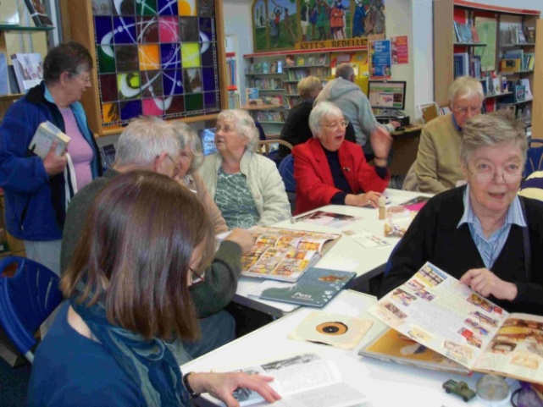
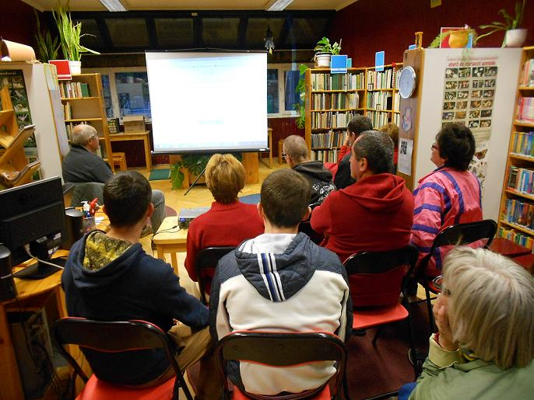
Az idősebb korosztályt megcélzó könyvtári programok
Olvasóklub
Biblioterápiás foglalkozás
Internethasználati továbbképzés
„Netten a neten” (Csuka Zoltán Városi Könyvtár, Érd) Oktatás az internet használatáról.
Okoskönyvtár (Pomázi Művelődési Ház és Könyvtár, Pomáz) Az internethasználat veszélyiről nyugdíjasoknak. A közösségi oldalak bemutatása és a levelezési rendszerek megismertetése.

Slide 24
Hasznos honlapok az ötletmerítéshez
Könyvtári programokat összegyűjtő weboldalak

Slide 25
A Könyvtári Intézet szolgáltatása: Események az ország könyvtáraiban: program-előrejelző szolgáltatás
http://ki.oszk.hu/konyvtar/e-konyvtar/esemenyek-az-orszag-konyvtaraiban

Slide 26
Az „Országos könyvtári napok” honlapja
http://osszefogas.kjmk.hu/

Slide 27
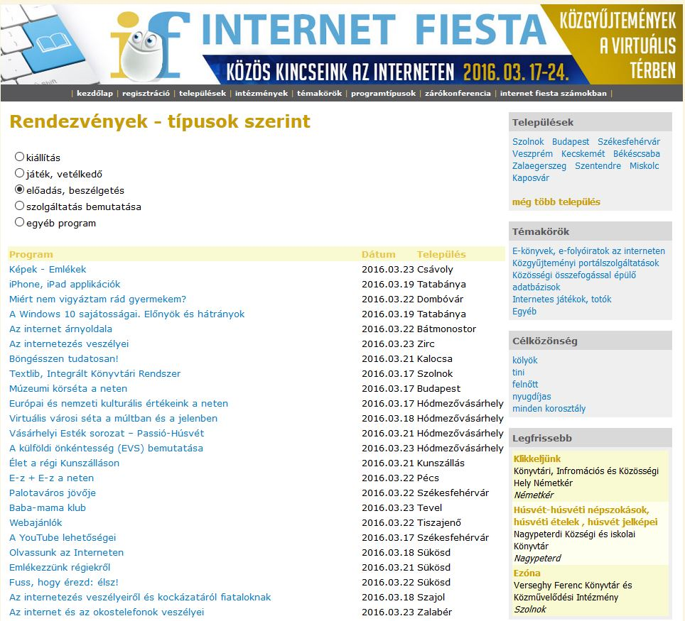
Az „Internet Fiesta” honlapja
http://fiesta.kjmk.hu

Slide 28
A Könyvtári Intézet oldala
http://ki.oszk.hu/category/let-lt-sek/dokumentumok/k-nyvt-ri-j-gyakorlat

Slide 29
Programming Librarian
http://www.programminglibrarian.org/

Slide 30
Egyéb ötletmerítő helyek, módok
Szakmai kapcsolatokon keresztül
Szakmai fórumokon, konferenciákon
Könyvtári levelezőlistán: pl. Katalisten
Más könyvtárak honlapjairól, rendezvényterveiből, beszámolóiból

Slide 31
Köszönöm a megtisztelő figyelmet!
Elérhetőség:
bognar.noemi@oszk.hu

